Slide 1
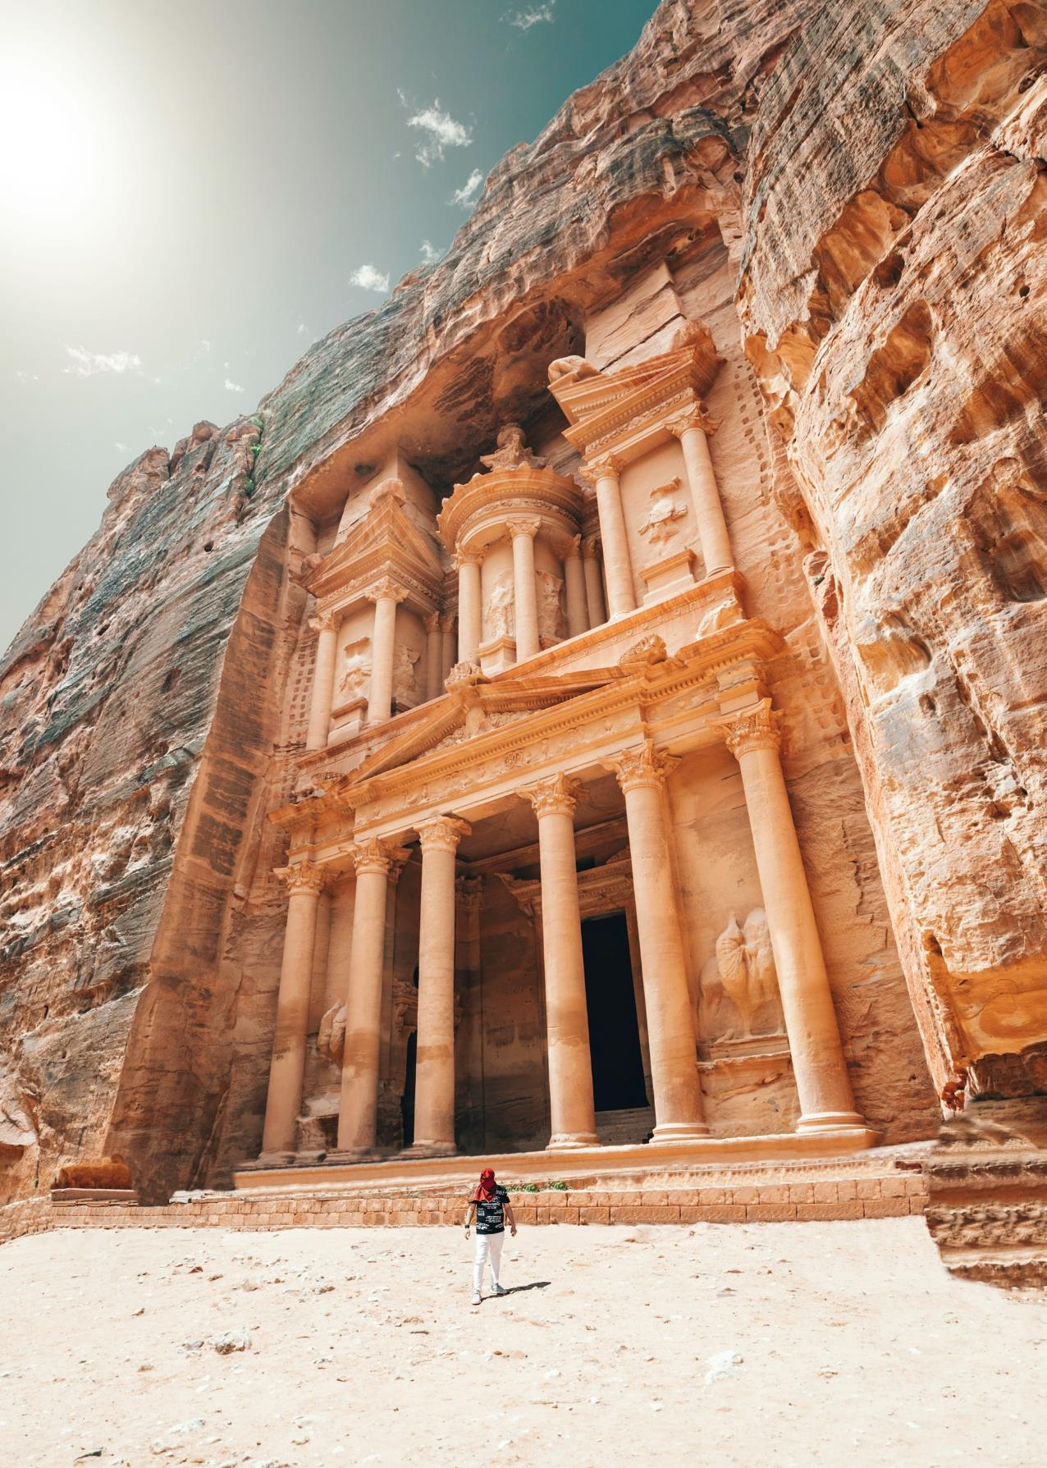

ΟΔΗΓΟΣ
Τεχνολογική Εργαλειοθήκη ψηφιακής πολιτιστικής κληρονομιάς
Σεπτέμβριος 2022
Εργαλειοθήκη τεχνολογίας ψηφιακής πολιτιστικής κληρονομιάς
Από
Banbridge and District Enterprises
www. insitesproject.eu

Slide 2
Πίνακας περιεχομένων
Εισαγωγή στην εργαλειοθήκη του Insites…………………………………………………3
01 TimelineJS
02 Canva
03 Storytracks
04 Kuula
05 Guri VR
06 Audacity
07 Capcut
08 Descript
09 Thinglink
10 Questo
11 Izi Travel
12 StorymapJS
13 Locatify
14 Podbean
15 Headliner
16 Pixton
17 Artsteps
18 Polycam
19 Storyblocks
20 Lens Studio
21 Effecthouse
22 SparkAR
Η υποστήριξη της Ευρωπαϊκής Επιτροπής για την παραγωγή της παρούσας έκδοσης δεν συνιστά έγκριση του περιεχομένου, το οποίο αντικατοπτρίζει τις απόψεις μόνο των συγγραφέων, και η Επιτροπή δεν μπορεί να θεωρηθεί υπεύθυνη για οποιαδήποτε χρήση των πληροφοριών που περιέχονται σε αυτήν.

Slide 3
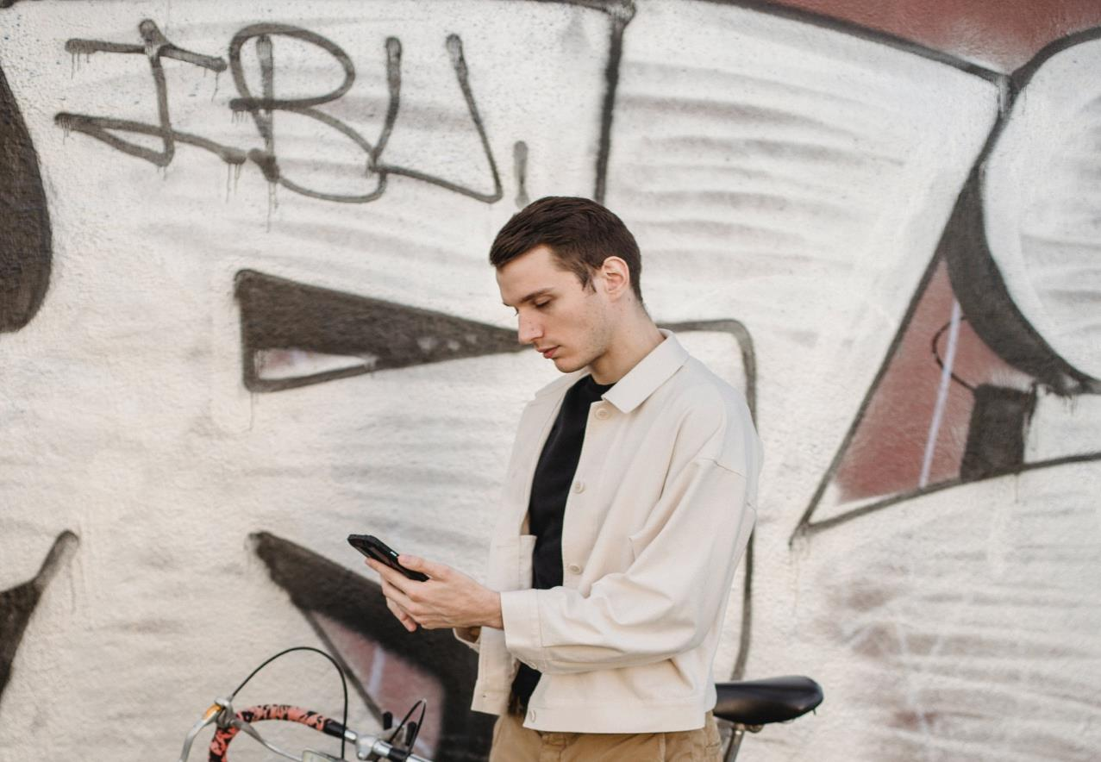
ΕΙΣΑΓΩΓΉ ΣΤΗΝ ΕΡΓΑΛΕΙΟΘΉΚΗ τουINSITES
Καλώς ήρθατε στην εργαλειοθήκη του Insites, το one stop shop σας για τα καλύτερα ψηφιακά εργαλεία χαμηλού ή μηδενικού κόστους για το έργο σας στον τομέα της πολιτιστικής κληρονομιάς. Έχουμε συνοψίσει τα κύρια χαρακτηριστικά και τα οφέλη κάθε εργαλείου, ώστε να μπορείτε να τα εξετάσετε γρήγορα και να επιλέξετε αυτό που σας ενδιαφέρει περισσότερο για το συγκεκριμένο έργο σας.
Η εξελιγμένη τεχνολογία γίνεται όλο και περισσότερο διαθέσιμη σε ανθρώπους χωρίς εκτεταμένες γνώσεις προγραμματισμού ή ψηφιακών δεξιοτήτων, αλλά με ισχυρή αποστολή και προθυμία για μάθηση. Αυτά τα εργαλεία έχουν επιλεγεί ως τα πιο φιλικά προς τον χρήστη προϊόντα που είναι διαθέσιμα και συμπεριλαμβάνουμε συνδέσμους προς οδηγούς βήμα προς βήμα σε μορφή βίντεο και κειμένου, ώστε να μπορείτε να τα μάθετε και να τα εφαρμόσετε το συντομότερο δυνατό.
Τα εργαλεία που παρουσιάζουμε θα σας βοηθήσουν να αναπτύξετε νέα ψηφιακά προϊόντα που θα αυξήσουν τον αντίκτυπο και τα επίπεδα ικανοποίησης των υφιστάμενων πελατών σας, καθώς και την επικοινωνία με νέα κοινά. Μπορούν να δώσουν στις επιχειρήσεις και τους οργανισμούς σας ένα πιο ελκυστικό προφίλ που σας καθιστά πιο βιώσιμους σε έναν κόσμο όπου η τεχνολογία έχει ενσωματωθεί και αγκαλιαστεί πλήρως σε κάθε πτυχή της ζωής μας.
Οι τύποι έργων που μπορεί να σας επιτρέψει να αναπτύξετε αυτή η εργαλειοθήκη περιλαμβάνουν εικονική πραγματικότητα, επαυξημένη πραγματικότητα, ψηφιακά παιχνίδια πολιτιστικής κληρονομιάς, ψηφιακές περιηγήσεις, podcasts και βίντεο. Αν έχετε μια ιστορία να διηγηθείτε, εδώ θα βρείτε ένα εργαλείο χαμηλού ή μηδενικού κόστους που θα σας βοηθήσει να τη διηγηθείτε ψηφιακά.
Η επένδυση λίγου χρόνου για την εκμάθηση της χρήσης οποιουδήποτε από αυτά τα εργαλεία θα αποδώσει καρπούς και θα ενισχύσει την αυτοπεποίθησή σας αν θέλετε να προχωρήσετε σε ένα μεγαλύτερο έργο ψηφιακής κληρονομιάς. Ο προγραμματισμός και η συνεργασία με τεχνικούς εμπειρογνώμονες, για παράδειγμα, είναι ευκολότερη όταν γνωρίζετε τη γλώσσα και τις έννοιες.
Η εργαλειοθήκη είναι διαθέσιμη για χρήση στο διαδίκτυο ή σε μορφή αρχείου pdf, ώστε να μπορείτε να την μοιραστείτε και να τη χρησιμοποιήσετε όποτε θέλετε. Αν θέλετε να μάθετε περισσότερα για το πρόγραμμα Insites, επισκεφθείτε τον ιστότοπό μας ή τα μέσα κοινωνικής δικτύωσης, όπου υπάρχουν περισσότεροι πόροι και παραδείγματα έργων που θα σας εμπνεύσουν.

Slide 4
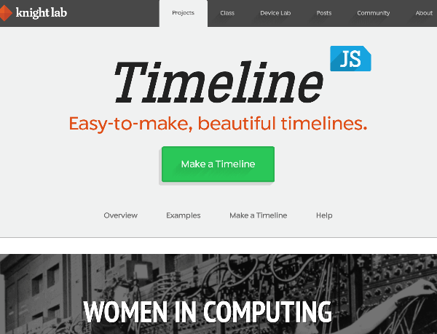
Timeline JS
01
Το Timeline JS είναι ένα εργαλείο που παρέχει πληροφορίες σε μορφή χρονολογίου, οι οποίες μπορούν να ενσωματωθούν σε οποιονδήποτε ιστότοπο ή ιστολόγιο. Δημιουργεί μια οπτική αναπαράσταση ιστορικών γεγονότων που μπορεί να επικοινωνήσει την ιστορία ή τον ιστότοπό σας με πιο αποτελεσματικό τρόπο.
ΤΙ ΚΆΝΕΙ ΤΟ TIMELINE JS ΈΝΑ ΣΠΟΥΔΑΊΟ ΕΡΓΑΛΕΊΟ ΨΗΦΙΑΚΉΣ ΚΛΗΡΟΝΟΜΙΆΣ;
Το TimelineJS είναι δωρεάν και δεν χρειάζεται πολλές τεχνικές γνώσεις για να το χρησιμοποιήσετε. Οι αρχάριοι μπορούν να δημιουργήσουν ένα χρονοδιάγραμμα με επαγγελματική εμφάνιση χρησιμοποιώντας μόνο ένα πρότυπο φύλλου Google που σας παρέχεται. Απλώς προσθέτετε πράγματα όπως ημερομηνίες και το κείμενο που έχετε γράψει στο πρότυπο, ενώ προστίθενται και άλλοι πόροι που θα σας βοηθήσουν να διηγηθείτε την ιστορία, όπως φωτογραφίες, κλιπ ήχου και βίντεο. Μπορείτε να αντλήσετε πληροφορίες και συνδέσμους από το Twitter, το Flickr, το YouTube, το Vimeo, το Vine, το Dailymotion, τους χάρτες Google, τη Wikipedia, το SoundCloud, το Document Cloud και πολλά άλλα!
Όταν τελειώσετε, μπορείτε να δημοσιεύσετε το χρονοδιάγραμμα σε οποιονδήποτε ιστότοπο ή σε οποιοδήποτε ιστολόγιο και να έχετε ελκυστικό, διαδραστικό περιεχόμενο που μπορείτε να ενημερώνετε ή να προσθέτετε ανά πάσα στιγμή. Ένα πρόσθετο χαρακτηριστικό του εργαλείου είναι ότι θα μεταφράσει το περιεχόμενό σας σε διάφορες γλώσσες για λογαριασμό σας, ανοίγοντας νέα ακροατήρια σε όλο τον κόσμο.
Δείτε μερικά παραδείγματα του TimelineJS: Παραδείγματα TimelineJS
ΘΈΛΕΤΕ ΝΑ ΔΟΚΙΜΆΣΕΤΕ ΤΟ TIMELINE JS;
Μάθετε τα τέσσερα εύκολα βήματα για να δημιουργήσετε το δικό σας χρονοδιάγραμμα εδώ: Τέσσερα εύκολα βήματα
Εδώ θα βρείτε ένα σύντομο εισαγωγικό βίντεο που θα σας καθοδηγήσει γρήγορα στη διαδικασία δημιουργίας του λογιστικού φύλλου Google και της δημιουργίας του: Πώς να χρησιμοποιήσετε το TimelineJS στο Vimeo
ΚΛΙΚ ΓΙΑ ΝΑ ΔΕΙΤΕ

Slide 5
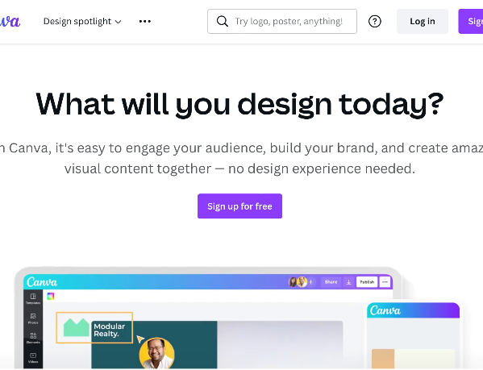
Canvas
02
Το Canvas είναι ένα εξαιρετικό εργαλείο για την παραγωγή διαφόρων ειδών γραφικών και βίντεο χωρίς να χρειάζεται να προσλάβετε έναν σχεδιαστή. Σας βοηθάει να δημιουργήσετε πιο επαγγελματικό ψηφιακό περιεχόμενο και μάρκετινγκ.
ΤΙ ΚΆΝΕΙ ΤΟ CANVAS ΈΝΑ ΣΠΟΥΔΑΊΟ ΕΡΓΑΛΕΊΟ ΨΗΦΙΑΚΉΣ ΚΛΗΡΟΝΟΜΙΆΣ;
Το Canva κυκλοφορεί εδώ και καιρό και έχει αναπτύξει μια πραγματικά εντυπωσιακή σουίτα εργαλείων γραφικού σχεδιασμού με διαδικτυακή υποστήριξη που επιτρέπει στον αρχάριο να μάθει να το χρησιμοποιεί με ευκολία. Μπορείτε να χρησιμοποιήσετε το Canva για να σχεδιάσετε αναρτήσεις στα μέσα κοινωνικής δικτύωσης, βίντεο, ενημερωτικά δελτία και πολλά άλλα.
Ένα ενδιαφέρον εργαλείο στη σουίτα του Canva είναι το Storyboard Creator. Το storyboard είναι μια γραπτή ή γραφική αναπαράσταση των στοιχείων που θα συμπεριληφθούν σε μια ψηφιακή ιστορία. Έτσι, το Canva μπορεί να χρησιμοποιηθεί τόσο για τον καταιγισμό ιδεών και το σχεδιασμό των ψηφιακών ιστοριών σας όσο και για τη δημιουργία τους.
ΘΈΛΕΤΕ ΝΑ ΔΟΚΙΜΆΣΕΤΕ ΤΟ CANVAS
Μπορείτε να ξεκινήσετε να χρησιμοποιείτε το Canva μέσα σε λίγα λεπτά στην επιφάνεια εργασίας σας, δεν χρειάζεται να συνδεθείτε ή να δημιουργήσετε λογαριασμό για να ξεκινήσετε. Ωστόσο, η δημιουργία ενός δωρεάν λογαριασμού στο Canva σας επιτρέπει να αποθηκεύετε τα σχέδιά σας και να επιστρέφετε για να τα επεξεργαστείτε, οπότε είναι σκόπιμο να έχετε έναν. Μπορείτε επίσης να εγκαταστήσετε την εφαρμογή Canva App (δωρεάν) στο κινητό σας από το Play Store ή το App Store αντίστοιχα για Android ή iOS. Για να ξεκινήσετε να χρησιμοποιείτε την εφαρμογή, θα ``χρειάζεται ένας λογαριασμός. Αν αποφασίσετε ότι το Canva είναι το εργαλείο για εσάς, μπορείτε να μεταβείτε στο επαγγελματικό επίπεδο με περισσότερες δυνατότητες και επιλογές σχεδιασμού για 99 λίρες το χρόνο. Το Canva διαθέτει επίσης δωρεάν επαγγελματικά πακέτα για την εκπαίδευση και μη κερδοσκοπικούς φορείς.
Θα βρείτε μια εισαγωγή στο Canva εδώ: Canva Intro Video
Κατεβάστε το Canva για Windows
Κατεβάστε το Canva από το Google Play Store Κατεβάστε το Canva από το Apple App Store
ΚΛΙΚ ΓΙΑ ΝΑ ΔΕΙΤΕ

Slide 6
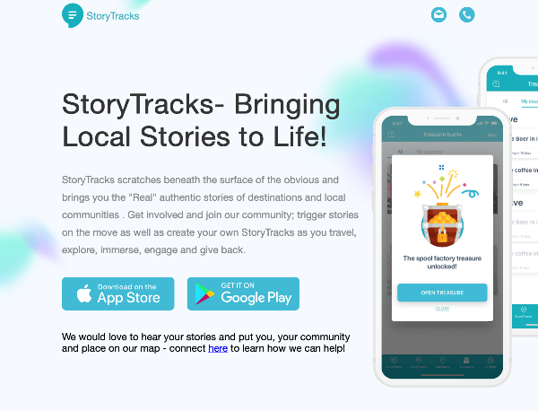
StoryTracks
03
Το StoryTracks είναι μια δυναμική πλατφόρμα που μπορεί να χρησιμοποιηθεί από τους ντόπιους για να διατηρήσουν τις δικές τους διηγήσεις και ιστορίες. Το Storytracks ανοίγει τις "πραγματικές" αυθεντικές ιστορίες ενός προορισμού.
ΤΙ ΚΆΝΕΙ ΤΟ StoryTracks ΈΝΑ ΣΠΟΥΔΑΊΟ ΕΡΓΑΛΕΊΟ ΨΗΦΙΑΚΉΣ ΚΛΗΡΟΝΟΜΙΆΣ;
Η αφήγηση ιστοριών είναι αναπόσπαστο στοιχείο των κοινοτήτων σε ολόκληρη την ΕΕ. Η αξιοποίηση των ταλέντων και της δημιουργικότητας των τοπικών αφηγητών είναι αυτό που επιδιώκει η εφαρμογή StoryTracks. Διατηρεί και προωθεί τις αυθεντικές ιστορίες ενός τόπου, διασφαλίζοντας ότι δεν πεθαίνουν μαζί με τον αφηγητή τους.
Σήμερα φιλοξενεί εκατοντάδες προσωπικές και παραδοσιακές ιστορίες που ζωντανεύουν την κληρονομιά και τον πολιτισμό. Μπορείτε να ακούσετε τη Mary Flynn να μιλάει για την πρώτη φορά που δοκίμασε παγωτό ενώ έκανε διακοπές ως παιδί στην πόλη Castlerea ή μια ιρλανδική λαογραφική ιστορία για τη βασίλισσα Meabh στο λόφο Knocknarea.
ΘΈΛΕΤΕ ΝΑ ΔΟΚΙΜΆΣΕΤΕ ΤΑ STORY TRACKS;
Μπορείτε να ξεκινήσετε να χρησιμοποιείτε το StoryTracks μέσα σε λίγα λεπτά! Η εφαρμογή StoryTracks είναι διαθέσιμη ως δωρεάν download σε IOS και Android. Για πιο σύνθετα ή επώνυμα έργα, το StoryTracks προσφέρει μια εξατομικευμένη και προσαρμοσμένη υπηρεσία για οργανισμούς πολιτιστικής κληρονομιάς, τουρισμού και επιχειρήσεις. Για περισσότερες λεπτομέρειες σχετικά με αυτή την εξατομικευμένη προσφορά επικοινωνήστε με τον Fergal στο StoryTracks.
Εισαγωγικό βίντεο Storytracks: Storytracks Demo
Κατεβάστε το Storytracks από το Google Play Κατεβάστε το StoryTracks από το Apple App Store
ΚΛΙΚ ΓΙΑ ΝΑ ΔΕΙΤΕ

Slide 7
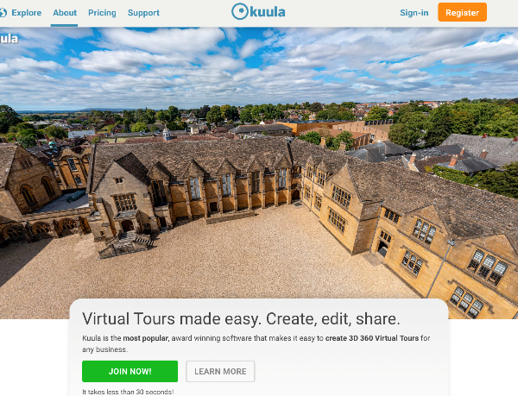
Kuula
04
Το Kuula είναι μια πλατφόρμα κατασκευής εικονικών περιηγήσεων 360° για αρχάριους με διαθέσιμα εργαλεία επαγγελματικού επιπέδου.
ΤΙ ΚΆΝΕΙ ΤΟ KUULA ΈΝΑ ΣΠΟΥΔΑΊΟ ΕΡΓΑΛΕΊΟ ΨΗΦΙΑΚΉΣ ΚΛΗΡΟΝΟΜΙΆΣ;
Φτιάξτε μια επαγγελματική εικονική περιήγηση για το αξιοθέατο πολιτιστικής κληρονομιάς ή την επιχείρησή σας χωρίς απότομη καμπύλη εκμάθησης, το Kuula μπορεί να χρησιμοποιηθεί μέσα σε λίγες ώρες.
Το Kuula είναι ένα πολύ οπτικό εργαλείο. Χρησιμοποιώντας πανοραμικές εικόνες που έχουν τραβηχτεί με οποιαδήποτε καταναλωτική κάμερα 360° ή επαγγελματικό εξοπλισμό, μπορείτε να δημιουργήσετε εμπλουτισμένες με πολυμέσα, καθηλωτικές εμπειρίες Εικονικής Πραγματικότητας. Οι χρήστες μπορούν να εξερευνήσουν τις περιηγήσεις χρησιμοποιώντας τα smartphones, τους φορητούς υπολογιστές τους ή μια ποικιλία ακουστικών VR. Μπορείτε να ενσωματώσετε την περιήγησή σας σε έναν ιστότοπο ή να στείλετε συνδέσμους μέσω ηλεκτρονικού ταχυδρομείου στους πελάτες σας.
ΘΈΛΕΤΕ ΝΑ ΔΟΚΙΜΆΣΕΤΕ ΤΟ KUULA;
Το Kuula διαθέτει μια επιλογή ΔΗΜΙΟΥΡΓΊΑς δωρεάν λογαριασμού που μπορείτε να χρησιμοποιήσετε για να μάθετε και να αναπτύξετε την περιήγησή σας και να τη μοιραστείτε με έναν περιορισμένο αριθμό ατόμων. Αν αποφασίσετε ότι είναι για εσάς, η επαγγελματική έκδοση με απεριόριστη, υψηλής ποιότητας πρόσβαση για τους χρήστες θα κοστίζει 16 δολάρια το μήνα.
Οδηγός για τη δημιουργία μιας εικονικής περιήγησης:
Οδηγός βήμα προς βήμα
Εισαγωγικό βίντεο Παρουσίαση της Kuula
Παραδείγματα: Kuula Tours
ΚΛΙΚ ΓΙΑ ΝΑ ΔΕΙΤΕ

Slide 8
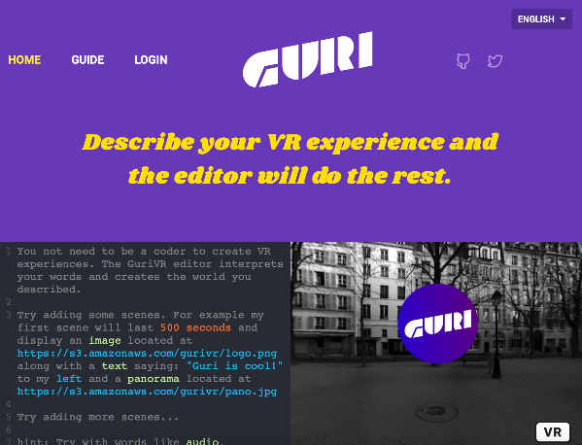
Guri VR
05
Το GuriVR επιτρέπει σε οποιονδήποτε να δημιουργήσει εμπειρίες Εικονικής Πραγματικότητας με τη μικρότερη δυνατή καμπύλη εκμάθησης.
ΤΙ ΚΆΝΕΙ ΤΟ GURI VR ΈΝΑ ΣΠΟΥΔΑΊΟ ΕΡΓΑΛΕΊΟ ΨΗΦΙΑΚΉΣ ΚΛΗΡΟΝΟΜΙΆΣ;
Η εικονική πραγματικότητα είναι ένας πολύ καλός τρόπος για να κάνετε την πολιτιστική σας κληρονομιά μια πραγματικά καθηλωτική εμπειρία. Πολλά από τα μεγάλα μνημεία πολιτιστικής κληρονομιάς σε ολόκληρη την ΕΕ αναπτύσσουν εξελιγμένες εμπειρίες που απαιτούν ομάδες τεχνικών εμπειρογνωμόνων και απαιτούν μεγάλη χρηματοδότηση. Με το Guri δεν χρειάζεται να είστε ειδικός για να δημιουργήσετε εμπειρίες εικονικής πραγματικότητας. Παρέχει έναν γρήγορο και εύκολο διαδικτυακό επεξεργαστή που ερμηνεύει τις λέξεις σας και δημιουργεί τον κόσμο εικονικής πραγματικότητας που περιγράφετε. Το Guri καθιστά ακόμη δυνατή τη δημιουργία ενός πανοράματος 360 που λειτουργεί με ακουστικά όπως το Google Cardboard και το Oculus rift.
Το Guri οργανώνει τις ιστορίες σας σε διαδοχικές σκηνές. Κάθε σκηνή αντιστοιχίζεται με μια παράγραφο στην περιγραφή σας μόλις καθορίσετε το μήκος της σκηνής. Μπορείτε να δημιουργήσετε όσες σκηνές θέλετε και να προσθέσετε διαφορετικά στοιχεία, συμπεριλαμβανομένων των δικών σας φωτογραφιών του χώρου σας. Μπορείτε να αποθηκεύσετε τις ιστορίες σας και ένας σύνδεσμος κοινής χρήσης δημιουργείται κάθε φορά που αποθηκεύετε. Το Guri είναι ένα δωρεάν προϊόν ανοικτού κώδικα, επομένως είναι ελεύθερο προς χρήση και αναπτύσσεται από μια κοινότητα προγραμματιστών. Δεν μοιάζει τόσο εξελιγμένο ή δεν έχει μεγάλη τεχνική υποστήριξη όσο ένα εμπορικό προϊόν, αλλά δεν κοστίζει και τόσο πολύ!
ΘΈΛΕΤΕ ΝΑ ΔΟΚΙΜΆΣΕΤΕ ΤΟ GURI VR;
Ο ευκολότερος τρόπος για να μάθετε πώς να χρησιμοποιείτε τον επεξεργαστή είναι να κάνετε μια δοκιμή στην αρχική σελίδα, όπου θα βρείτε επίσης δείγματα σκηνών για να ξεκινήσετε το Guri Homepage . Θα βρείτε έναν σύντομο οδηγό που σας καθοδηγεί στη διαδικασία εδώ Guri Guide
Αν θέλετε να αποθηκεύσετε και να μοιραστείτε τη δουλειά σας, θα πρέπει να δημιουργήσετε έναν δωρεάν λογαριασμό.
ΚΛΙΚ ΓΙΑ ΝΑ ΔΕΙΤΕ

Slide 9
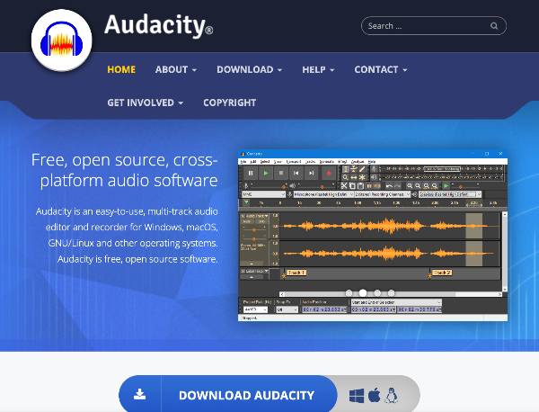
Audacity
06
Το Audacity ® είναι ένα δωρεάν, εύχρηστο πρόγραμμα επεξεργασίας και εγγραφής ήχου. Μπορείτε να χρησιμοποιήσετε το Audacity για να εγγράψετε και να επεξεργαστείτε μια μεγάλη ποικιλία μορφών ήχου για να δημιουργήσετε podcasts και άλλα προϊόντα που βασίζονται στον ήχο
ΤΙ ΚΆΝΕΙ ΤΟ AUDACITY ΈΝΑ ΣΠΟΥΔΑΊΟ ΕΡΓΑΛΕΊΟ ΨΗΦΙΑΚΉΣ ΚΛΗΡΟΝΟΜΙΆΣ;
Ο ήχος είναι ένας σημαντικός παράγοντας για να γίνουν οι εμπειρίες πολιτιστικής κληρονομιάς καθηλωτικές. Είτε πρόκειται για φωνές, μουσική ή ηχητικά τοπία, ο ήχος μπορεί να είναι πολύ υποβλητικός και να μεταφέρει τον ακροατή σε μια άλλη εποχή ή τόπο. Μπορείτε να χρησιμοποιήσετε το Audacity για να ηχογραφήσετε απευθείας ή να ψηφιοποιήσετε ηχογραφήσεις από άλλα μέσα, να βελτιώσετε την ποιότητα του ήχου, να συνδυάσετε ηχογραφήσεις, να εισαγάγετε ειδικά εφέ και να εξάγετε το τελικό ηχητικό κομμάτι σε διάφορες μορφές. Αυτό καθιστά τα podcast ή τα soundtrack σας πιο επαγγελματικά και ελκυστικά για τους πελάτες σας, οι οποίοι μπορεί να είναι συνηθισμένοι στις όλο και πιο εξελιγμένες ηχητικές εμπειρίες που παρέχονται από άλλους χώρους πολιτιστικής κληρονομιάς ή επιχειρήσεις.
ΘΈΛΕΤΕ ΝΑ ΔΟΚΙΜΆΣΕΤΕ ΤΟ AUDACITY;
Το Audacity μπορεί να χρησιμοποιηθεί δωρεάν για οποιονδήποτε προσωπικό, εμπορικό, θεσμικό ή εκπαιδευτικό σκοπό, συμπεριλαμβανομένης της εγκατάστασής του σε όσους διαφορετικούς υπολογιστές επιθυμείτε. Ρίξτε μια ματιά στο εισαγωγικό βίντεο και αν είναι κατάλληλο για εσάς απλά χρησιμοποιήστε αυτόν τον σύνδεσμο για να κατεβάσετε το λογισμικό: Audacity Download
Οι οδηγοί εγκατάστασης και επεξεργασίας βρίσκονται στη σελίδα υποστήριξης: Audacity Support
Ως δωρεάν υπηρεσία, το επίπεδο της διαθέσιμης υποστήριξης είναι περιορισμένο, αλλά μπορείτε επίσης να επισκεφθείτε το Wiki τους για πρόσβαση σε οδηγούς και εγχειρίδια: Αρχική σελίδα του Audacity Wiki
Εισαγωγικό βίντεο: Βήμα προς βήμα
ΚΛΙΚ ΓΙΑ ΝΑ ΔΕΙΤΕ

Slide 10
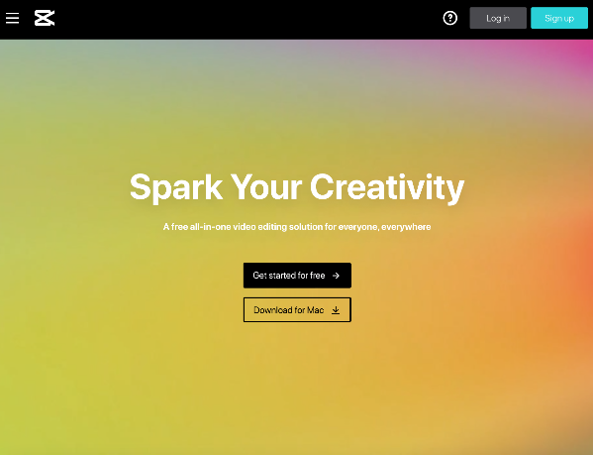
Capcut
07
Το CapCut είναι μια δωρεάν εφαρμογή επεξεργασίας και δημιουργίας βίντεο "όλα σε ένα" με όλα όσα χρειάζεστε για να δημιουργήσετε βίντεο υψηλής ποιότητας. Οι αρχάριοι μπορούν να ξεκινήσουν με το CapCut μέσα σε λίγα δευτερόλεπτα, ενώ οι προχωρημένοι χρήστες έχουν στη διάθεσή τους όλες τις λειτουργίες που χρειάζονται για την επαγγελματική επεξεργασία βίντεο.
ΤΙ ΚΆΝΕΙ ΤΟ CAPCUT ΈΝΑ ΣΠΟΥΔΑΊΟ ΕΡΓΑΛΕΊΟ ΨΗΦΙΑΚΉΣ ΚΛΗΡΟΝΟΜΙΆΣ;
Αυτό το εργαλείο μπορεί να σας βοηθήσει να στοχεύσετε ένα εντελώς νέο κοινό. Δημιουργήστε βίντεο στο smartphone σας που μπορούν να αξιοποιήσουν τη νεανική κουλτούρα και να διαδοθούν σε μεγαλύτερα ακροατήρια, κάνοντας viral στο TikTok, το YouTube, το Instagram, το WhatsApp και το Facebook!
Το Capcut VR είναι ευέλικτο και εύκολο στη χρήση. Εκτός από τις βασικές λειτουργίες του, όπως επεξεργασία βίντεο, κείμενο, χρώματα και μουσική, το CapCut προσφέρει επίσης δωρεάν προηγμένες λειτουργίες, όπως κινούμενα σχέδια με καρέ πλήκτρων και εφέ αργής κίνησης. Δίνει στο μάρκετινγκ και την αφήγηση ιστοριών σας μια νέα διάσταση.
ΘΈΛΕΤΕ ΝΑ ΔΟΚΙΜΆΣΕΤΕ ΤΟ CAPCUT;
Για να ξεκινήσετε με το CapCut, απλά κατεβάστε το είτε από το Apple app store είτε από το Android app store.
Ένας οδηγός για τη δημιουργία του βίντεό σας με ένα εγχειρίδιο που μπορείτε να κατεβάσετε: Capcut VR βήμα προς βήμα
ΚΛΙΚ ΓΙΑ ΝΑ ΔΕΙΤΕ

Slide 11
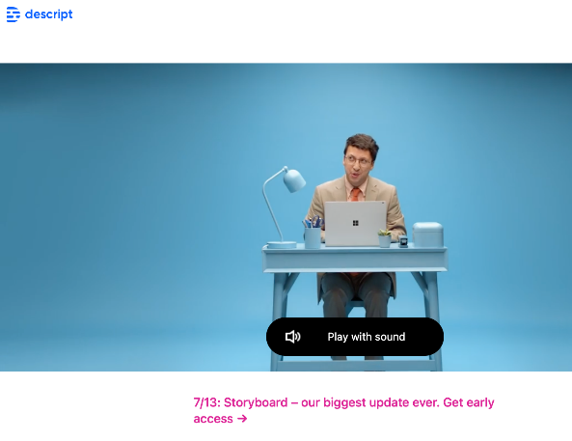
Περιγραφή
08
Το Descript είναι ένα πολύ απλό στη χρήση εργαλείο λογισμικού που σας επιτρέπει να επεξεργάζεστε και να παράγετε βίντεο και ηχογραφήσεις με την επεξεργασία αρχείων κειμένου αντί να χρησιμοποιείτε πολύπλοκες τεχνικές συσκευές στην οθόνη.
ΤΙ ΚΆΝΕΙ ΤΟ DESCRIPT ΈΝΑ ΣΠΟΥΔΑΊΟ ΕΡΓΑΛΕΊΟ ΨΗΦΙΑΚΉΣ ΚΛΗΡΟΝΟΜΙΆΣ;
Το Descript εξοικονομεί τον χρόνο και την κουραστική δουλειά που απαιτείται για να κάνετε τα βίντεο και τα podcast σας πιο επαγγελματικά και πιο ελκυστικά, δίνοντάς σας περισσότερο χρόνο για να επικεντρωθείτε στην ανάπτυξη της καθηλωτικής ιστορίας σας.
Είναι μια πολύ πιο εύκολη και διαισθητική διαδικασία όταν προσπαθείτε να βρείτε πώς να παρουσιάσετε την ιστορία σας σε ήχο ή βίντεο, οπότε είναι κατάλληλη για αρχάριους. Σας δίνει τα εργαλεία που κάνουν το τελικό σας προϊόν μια καλοδουλεμένη, ομαλή και καθηλωτική εμπειρία για τον πελάτη σας.
ΘΈΛΕΤΕ ΝΑ ΔΟΚΙΜΆΣΕΤΕ ΤΟ DESCRIPT;
Κάντε κλικ στο κουμπί Get Started For Free (Ξεκινήστε δωρεάν) στην αρχική σελίδα για να δημιουργήσετε έναν δωρεάν λογαριασμό και επισκεφθείτε τη σελίδα υποστήριξης Descript Help (Βοήθεια για την περιγραφή) για βίντεο-διδασκαλίες και φόρουμ χρηστών. Αν πιστεύετε ότι αυτό το εργαλείο είναι για εσάς, η μηνιαία συνδρομή pro κοστίζει 30 δολάρια, ενώ υπάρχουν ειδικές τιμές για εκπαιδευτικούς και μη κερδοσκοπικούς οργανισμούς.
Μάθετε περισσότερα στο YouTube:
Παρουσίαση της περιγραφής
ΚΛΙΚ ΓΙΑ ΝΑ ΔΕΙΤΕ

Slide 12
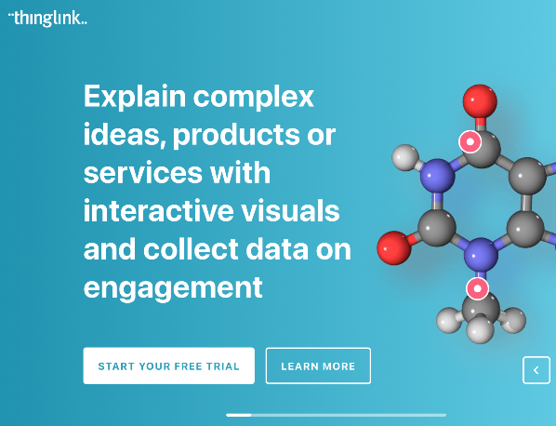
Thinglink
09
Το Thinglink θα σας επιτρέψει να προσθέσετε διαδραστικά σημεία σε μια εικόνα, ένα βίντεο, μια εικονική πραγματικότητα ή μια κινούμενη εικόνα με έναν διαισθητικό επεξεργαστή που μπορείτε να μάθετε σε 2 λεπτά.
ΤΙ ΚΆΝΕΙ ΤΟ THINGLINK ΈΝΑ ΣΠΟΥΔΑΊΟ ΕΡΓΑΛΕΊΟ ΨΗΦΙΑΚΉΣ ΚΛΗΡΟΝΟΜΙΆΣ;
Αυτός είναι ένας πολύ καλός τρόπος για να τραβήξετε τους επισκέπτες σας μέσα σε μια εικόνα και να τους αφήσετε να βυθιστούν βαθύτερα στο μέρος ή στην ιστορία που θέλετε να βυθιστούν. Αυτό το επιτυγχάνει επιτρέποντάς σας να προσθέσετε "hotspots", όπου οι άνθρωποι μπορούν να κάνουν κλικ και να ακολουθήσουν το σύνδεσμο σε διαφορετικά επίπεδα κειμένου, βίντεο, ήχου και τύπων πληροφοριών. Δίνει στον χρήστη πλήρη ελευθερία να βρει τον δρόμο του και να αποφασίσει τι είναι πιο ενδιαφέρον γι' αυτόν.
Μπορεί να ενσωματωθεί σε οποιονδήποτε ιστότοπο και μπορεί να λειτουργήσει με το Microsoft Office, το Google, το Canva και ούτω καθεξής. Είναι ένα πολύ ευέλικτο εργαλείο που σας δίνει πολλές επιλογές για να εμπλέξετε τους ανθρώπους στον ιστότοπό σας, την επιχείρησή σας ή την πολιτιστική σας κληρονομιά. Θα λειτουργήσει σε τηλέφωνα, tablet, επιτραπέζιους υπολογιστές, τηλεοράσεις, οθόνες αφής και συσκευές VR.
ΘΈΛΕΤΕ ΝΑ ΔΟΚΙΜΆΣΕΤΕ ΤΟ THINGLINK;
Υπάρχει δωρεάν δοκιμή χωρίς δημοσίευση, αλλά η βασική συνδρομή ξεκινά από 25 δολάρια το μήνα και το κόστος αυξάνεται με τον αριθμό των προβολών που έχετε. Υπάρχουν εκπτώσεις για μη κερδοσκοπικούς σκοπούς.
Κάντε κλικ στο κουμπί Δοκιμάστε δωρεάν στο επάνω μέρος της αρχικής σελίδας για να ξεκινήσετε τη δημιουργία λογαριασμού και, στη συνέχεια, ακολουθήστε τα εισαγωγικά βίντεο για να ξεκινήσετε.
Εισαγωγικό βίντεο στο YouTube:
Τι είναι το Thinglink;
ΚΛΙΚ ΓΙΑ ΝΑ ΔΕΙΤΕ

Slide 13
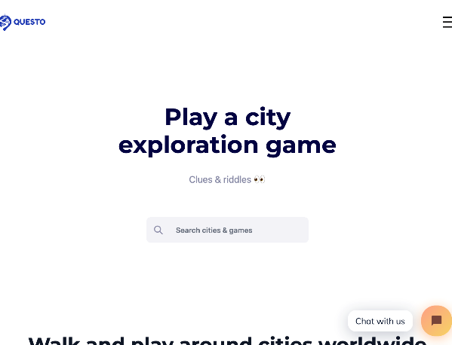
Questo
10
Το Questo είναι μια πλατφόρμα για παιχνίδια εξερεύνησης πραγματικών πόλεων που θα σας βοηθήσει να δημιουργήσετε ένα διαδραστικό παιχνίδι πολιτιστικής κληρονομιάς και θα το φιλοξενήσει, θα το προωθήσει και θα το πουλήσει.
ΤΙ ΚΆΝΕΙ ΤΟ QUESTO ΈΝΑ ΣΠΟΥΔΑΊΟ ΕΡΓΑΛΕΊΟ ΨΗΦΙΑΚΉΣ ΚΛΗΡΟΝΟΜΙΆΣ;
Όποια κι αν είναι η ηλικία, οι άνθρωποι αγαπούν τα παιχνίδια και τα παιχνίδια πολιτιστικής κληρονομιάς είναι ένας πολύ καλός τρόπος για να εμπλέξετε τους ανθρώπους και να μεταδώσετε την ιστορία σας με διασκεδαστικό τρόπο. Το Questo όχι μόνο σας δίνει τη δυνατότητα να δημιουργήσετε εύκολα ένα παιχνίδι πολιτιστικής κληρονομιάς, αλλά μόλις το παιχνίδι που θα δημιουργήσετε φτάσει τις 50 προβολές, και αν έχει μέση βαθμολογία 4,3, μπορείτε να κερδίσετε το 75% των εσόδων από το παιχνίδι σας.
Τα παιχνίδια εξερεύνησης πόλεων είναι μια νέα μορφή αστικής ψυχαγωγίας για ταξιδιώτες και ντόπιους που θέλουν να εξερευνήσουν και να διασκεδάσουν στις πόλεις μόνοι τους. Ακολουθώντας μια θεματική διαδρομή στην πόλη, ο χρήστης αλληλεπιδρά με το περιβάλλον του και την αφήγηση του παιχνιδιού. Όλα αυτά στο smartphone του. Λύνετε γρίφους ψάχνοντας το περιβάλλον σας. Ανακαλύπτετε νέα μέρη στην πόλη. Ξεκλειδώνετε τη διασκεδαστική ιστορία πίσω από κάθε σημείο. Μπορείτε να υποδυθείτε έναν εικονικό χαρακτήρα και να επιλέξετε ανάμεσα σε παιχνίδια σε εξωτερικούς χώρους στην πόλη ή σε παιχνίδια σε εσωτερικούς χώρους σε κάστρα, μουσεία, βίλες και πολλά άλλα μέρη.
Κάθε παιχνίδι είναι μοναδικό και δημιουργείται γύρω από ένα συγκεκριμένο θέμα, το οποίο μπορεί να είναι εμπνευσμένο από ένα ιστορικό γεγονός ή από τον τοπικό πολιτισμό ή από ό,τι άλλο μπορεί να σκεφτεί η φαντασία σας!
ΘΈΛΕΤΕ ΝΑ ΔΟΚΙΜΆΣΕΤΕ ΤΟ QUESTO;
Στην αρχική σελίδα, κάντε κλικ στο κουμπί ναυτικού που βρίσκεται στο επάνω μέρος της σελίδας για να δημιουργήσετε τον δωρεάν λογαριασμό σας, εισάγοντας το όνομα που θέλετε να χρησιμοποιήσετε και έναν κωδικό πρόσβασης και, στη συνέχεια, συμπληρώστε τις υπόλοιπες πληροφορίες του προφίλ σας. Μόλις ρυθμίσετε το προφίλ σας, κάντε κλικ στο σύνδεσμο Become a Creator (Γίνε δημιουργός) στο επάνω μέρος της σελίδας. Η επόμενη σελίδα θα σας καθοδηγήσει πώς να ξεκινήσετε να δημιουργείτε το παιχνίδι σας.
Εισαγωγικό βίντεο εργαλείων: Questo game demo
Τέσσερα απλά βήματα για να ξεκινήσετε:
Δωμάτιο Questo Creator
ΚΛΙΚ ΓΙΑ ΝΑ ΔΕΙΤΕ

Slide 14
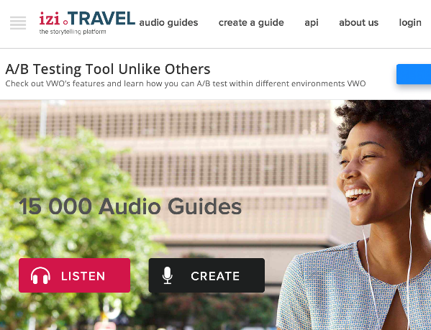
Izi Travel
11
Το Izi Travel είναι μια ανοιχτή και δωρεάν πλατφόρμα αφήγησης ιστοριών για τους παραγωγούς που δημοσιεύουν τις ακουστικές περιηγήσεις τους σε έξυπνα τηλέφωνα.
ΤΙ ΚΆΝΕΙ ΤΟ IZI TRAVEL ΈΝΑ ΣΠΟΥΔΑΊΟ ΕΡΓΑΛΕΊΟ ΨΗΦΙΑΚΉΣ ΚΛΗΡΟΝΟΜΙΆΣ;
Συνδέει πόλεις, μουσεία, μνημεία πολιτιστικής κληρονομιάς και τις ιστορίες τους με τους ταξιδιώτες, οι οποίοι θέλουν να εξερευνήσουν τον κόσμο με έναν ολοκαίνουργιο, καινοτόμο τρόπο: μέσω μιας παγκόσμιας, ανοιχτής και δωρεάν πλατφόρμας. Η πλατφόρμα αφήγησης ιστοριών του Izi.TRAVEL έχει πάνω από 25000 εκδότες ηχητικών οδηγών και 5 εκατομμύρια λήψεις. Στόχος τους είναι να βοηθήσουν τους οργανισμούς στους τομείς του πολιτισμού, της πολιτιστικής κληρονομιάς και του τουρισμού να ζωντανέψουν τις ιστορίες τους.
Θέλουν επίσης να κάνουν την εξερεύνηση της πολιτιστικής κληρονομιάς πιο εμπνευσμένη και εμπλουτισμένη για τους επισκέπτες και τους ταξιδιώτες. Είναι ένας δυναμικός κόμβος όπου μπορείτε εύκολα να μοιραστείτε το περιεχόμενό σας και να δημιουργήσετε οδηγούς πολυμέσων για εκατομμύρια ταξιδιώτες. Η πλατφόρμα τους είναι δωρεάν και υποστηρίζεται από μια ομάδα περισσότερων από 50 επαγγελματιών σε όλο τον κόσμο.
ΘΈΛΕΤΕ ΝΑ ΔΟΚΙΜΆΣΕΤΕ ΤΟ IZI TRAVEL;
Από την αρχική σελίδα κάντε κλικ στο κουμπί Δημιουργία για να ξεκινήσετε, επιλέξτε είτε Για ιδιώτες είτε Για επαγγελματίες και, στη συνέχεια, κάντε κλικ στο κουμπί Έναρξη τώρα για να δημιουργήσετε τον δωρεάν λογαριασμό σας. Συμπληρώστε το όνομα, την επιχείρηση και τη διεύθυνση ηλεκτρονικού ταχυδρομείου σας και, στη συνέχεια, κάντε κλικ στον σύνδεσμο που αποστέλλεται στο ηλεκτρονικό σας ταχυδρομείο για να επιβεβαιώσετε τον λογαριασμό σας, αφού δώσετε έναν κωδικό πρόσβασης συμπληρώστε τα στοιχεία των οργανισμών σας και κάντε κλικ στο κουμπί Μετάβαση στη σελίδα δημιουργίας ήχου. Κάντε κλικ στο κουμπί +Δημιουργία στο επάνω μέρος της σελίδας και επιλέξτε τον τύπο του οδηγού που θέλετε να δημιουργήσετε και, στη συνέχεια, προσθέστε τα αρχεία ήχου και κειμένου για να δημιουργήσετε την ξενάγησή σας.
Εισαγωγικό βίντεο:
izi Travel στο You Tube
ΚΛΙΚ ΓΙΑ ΝΑ ΔΕΙΤΕ

Slide 15
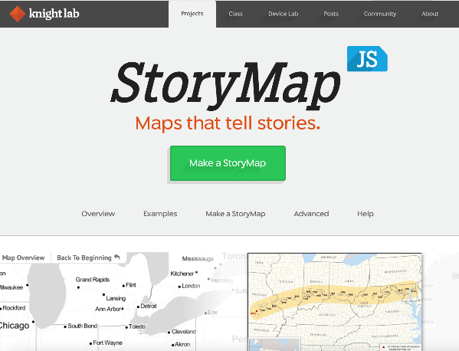
StorymapJS
12
Το StoryMapJS είναι δωρεάν και διαθέτει ένα εύχρηστο εργαλείο επεξεργασίας για να σας βοηθήσει να αφηγηθείτε ιστορίες ψηφιακής κληρονομιάς με βάση έναν χάρτη και τις τοποθεσίες μιας σειράς γεγονότων.
ΤΙ ΚΆΝΕΙ ΤΟ STORYMAP JS ΈΝΑ ΣΠΟΥΔΑΊΟ ΕΡΓΑΛΕΊΟ ΨΗΦΙΑΚΉΣ ΚΛΗΡΟΝΟΜΙΆΣ;
Είναι ένας πολύ καλός τρόπος για να οργανώσετε και να παρουσιάσετε τις πληροφορίες που διαθέτετε με οπτικό τρόπο και προσαρμόζεται σε τοπικές, περιφερειακές ή εθνικές ιστορίες. Απλώς προσθέτετε μια διαφάνεια για κάθε τόπο της ιστορίας σας και προβάλλετε φωτογραφίες, έργα τέχνης, ιστορικούς χάρτες και άλλα αρχεία εικόνων. Το StoryMap JS μπορεί να αντλήσει μέσα από διάφορες πηγές. Twitter, Flickr, YouTube, Vimeo, Vine, Dailymotion, Google Maps, Wikipedia, SoundCloud και Document Cloud για να σας δώσει υλικό πέρα από τα δικά σας αρχεία που ζωντανεύει το κείμενο.
Για να πάρετε μια ιδέα των δυνατοτήτων του, ρίξτε μια ματιά στο ολοκληρωμένο χρονοδιάγραμμα που δημιούργησε η Συλλογή Newberry. Σε αυτό το χρονοδιάγραμμα μπορείτε να ταξιδέψετε στο παρελθόν μέσω αφηγήσεων από πρώτο χέρι από επιστολές, ημερολόγια και σπάνια βιβλία. Γίνετε μάρτυρες της πυρκαγιάς του Σικάγο, ακολουθήστε την αποστολή των Lewis και Clark και θαυμάστε την Παγκόσμια Έκθεση μέσα από χειρόγραφα που έχουν μεταγραφεί από διαδικτυακούς εθελοντές
ΘΈΛΕΤΕ ΝΑ ΔΟΚΙΜΆΣΕΤΕ ΤΟ STORYMAP JS;
Για να αξιοποιήσετε στο έπακρο το εργαλείο και τις εύκολες λειτουργίες επεξεργασίας που προσφέρει, θα πρέπει να εγγραφείτε για έναν δωρεάν λογαριασμό Google.
Θα βρείτε ένα εύχρηστο επεξηγηματικό βίντεο στο You Tube εδώ: StorymapJS της Knight Lab
Για να αποκτήσετε πρόσβαση στον επεξεργαστή Storymap μεταβείτε στην ιστοσελίδα: StorymapJS
ΚΛΙΚ ΓΙΑ ΝΑ ΔΕΙΤΕ

Slide 16
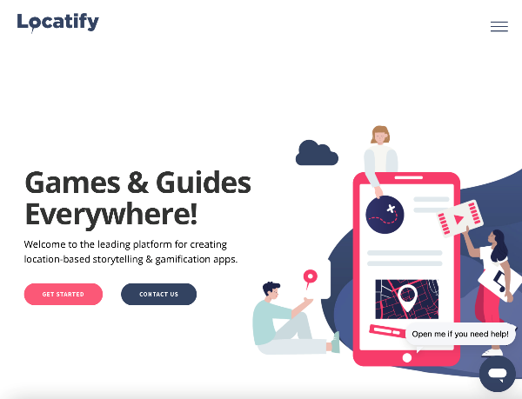
Locatify
13
Δημιουργήστε και μοιραστείτε ξεναγούς, παιχνίδια και άλλες συναρπαστικές εμπειρίες κινητής τηλεφωνίας με βάση την τοποθεσία, απλά.
ΤΙ ΚΆΝΕΙ ΤΟ LOCATIFY ΈΝΑ ΣΠΟΥΔΑΊΟ ΕΡΓΑΛΕΊΟ ΨΗΦΙΑΚΉΣ ΚΛΗΡΟΝΟΜΙΆΣ;
Οι εφαρμογές που βασίζονται στην τοποθεσία είναι ένας πολύ καλός τρόπος για να συνεργαστείτε με το κοινό σας και να δημιουργήσετε έσοδα. Το Locatify σας επιτρέπει να δημιουργείτε ηχητικούς οδηγούς και παιχνίδια κουίζ σε διάφορες γλώσσες και να τα παραδίδετε απευθείας στα τηλέφωνα των πελατών σας χωρίς να χρειάζεται να αγοράσετε και να διαχειρίζεστε ακουστικά ή tablet. Μπορείτε να ξεκινήσετε να λειτουργείτε γρήγορα και στη συνέχεια να προσθέτετε ενημερώσεις και νέο περιεχόμενο καθώς εξελίσσονται τα έργα σας.
Το Locatify σας επιτρέπει να σχεδιάζετε διαδραστικούς χάρτες, σημεία ενδιαφέροντος, περιηγήσεις και παιχνίδια αναζήτησης θησαυρού, μετατρέποντας οποιαδήποτε τοποθεσία σε τουριστικό προορισμό. Υπάρχουν δύο προϊόντα της Locatify που μπορείτε να δοκιμάσετε, το Turf Hunt είναι μια εφαρμογή παιχνιδιού κουίζ τύπου κυνήγι θησαυρού, όπου οι χρήστες μπορούν να εξερευνήσουν και να μάθουν για το περιβάλλον τους, να ολοκληρώσουν προκλήσεις, να κερδίσουν πόντους και να ανταγωνιστούν με φίλους ή να παίξουν μόνοι τους. Το Smart Guide επιτρέπει στους χρήστες να εξερευνήσουν το περιβάλλον τους με ηχητική αφήγηση, μουσική, βίντεο, χάρτες και σημεία ενδιαφέροντος. Μπορεί να χρησιμοποιηθεί επιτόπου ή ως εικονικός οδηγός στο σπίτι, δίνοντάς σας την ευκαιρία να απευθυνθείτε σε άτομα που ερευνούν μια πιθανή επίσκεψη στον χώρο σας.
ΘΈΛΕΤΕ ΝΑ ΔΟΚΙΜΆΣΕΤΕ ΤΟ LOCATIFY;
Μπορείτε να δοκιμάσετε το Locatify δωρεάν κάνοντας κλικ στο κουμπί CREATOR CMS στην επάνω δεξιά πλευρά της αρχικής σελίδας του Locatify και δημιουργώντας έναν λογαριασμό δημιουργού. Αυτό θα σας μεταφέρει σε μια περιοχή όπου μπορείτε να δημιουργήσετε, να αποθηκεύσετε και να δημοσιεύσετε την εφαρμογή σας.
Υπάρχουν βήμα προς βήμα οδηγοί βίντεο και κειμένου για τη δημιουργία και δημοσίευση των εφαρμογών σας: Βήμα προς βήμα οδηγοί κειμένου
Έξυπνος οδηγός:
Πώς να δημιουργήσετε έναν Smartguide του Locatify
Κυνήγι χλοοτάπητα:
Πώς να δημιουργήσετε ένα Locatify Turf Hunt
Αν αποφασίσετε ότι αυτό είναι το προϊόν στο οποίο θα επενδύσετε, θα σας κοστίσει 495 δολάρια το χρόνο για 5 εφαρμογές και απεριόριστες λήψεις.
ΚΛΙΚ ΓΙΑ ΝΑ ΔΕΙΤΕ

Slide 17

Podbean
14
Το Podbean είναι ένας εύκολος τρόπος για τη δημιουργία, την προώθηση και την εμπορική εκμετάλλευση podcasts. Μπορείτε να ηχογραφείτε podcasts σε ποιότητα στούντιο από οπουδήποτε και να κάνετε livestreaming.
ΤΙ ΚΆΝΕΙ ΤΟ PODBEAN ΈΝΑ ΣΠΟΥΔΑΊΟ ΕΡΓΑΛΕΊΟ ΨΗΦΙΑΚΉΣ ΚΛΗΡΟΝΟΜΙΆΣ;
Το Podbean είναι μια τεράστια ψηφιακή πλατφόρμα για τις ιστορίες της κληρονομιάς σας με πάνω από 10 δισεκατομμύρια λήψεις και σας βοηθά να δημιουργήσετε ένα επαγγελματικό προϊόν με ευκολία. Μπορείτε να δημιουργήσετε συναρπαστικά podcast με την εφαρμογή εγγραφής podcast ή να αποτυπώσετε οποιαδήποτε στιγμή με τη ζωντανή ροή Podbean σε επαγγελματική ποιότητα. Δημοσιεύστε τον ήχο και το βίντεό σας σε μια εξαιρετικά απλή, ασφαλή πλατφόρμα για να αυξήσετε το ψηφιακό σας κοινό γρήγορα και εύκολα. Επεκτείνετε το ψηφιακό σας κοινό ενισχύοντας την αναγνωρισιμότητα στους συνδεδεμένους λογαριασμούς κοινωνικής δικτύωσης και διανέμετε το podcast σας στις πιο δημοφιλείς εφαρμογές ακρόασης, όπως το Spotify και το Apple Podcasts, με λίγα μόνο κλικ.
Μπορείτε να δημιουργήσετε και να πουλήσετε όσο premium περιεχόμενο θέλετε, χωρίς κόστος αποθήκευσης ή λήψης. Μπορείτε επίσης να επωφεληθείτε από την αγοραστική δύναμη της "στιγμής": οι ακροατές μπορούν να αγοράσουν περιεχόμενο με μερικά κλικ όταν ακούνε στην εφαρμογή Podbean. Τέλος, το Podbean σας δίνει πληροφορίες για το ακροατήριό σας με ανάλυση πελατών για να συνεχίσετε να βελτιώνετε τα προϊόντα της ψηφιακής σας κληρονομιάς.
ΘΈΛΕΤΕ ΝΑ ΔΟΚΙΜΆΣΕΤΕ ΤΟ PODBEAN;
Μπορείτε να ξεκινήσετε κάνοντας εγγραφή για έναν βασικό δωρεάν λογαριασμό, ο οποίος σας δίνει το δικό σας ιστότοπο Podcast με περιορισμένη πρόσβαση. Η βασική συνδρομή, αν πιστεύετε ότι το Podbean πρόκειται να προσεγγίσει το ψηφιακό σας κοινό, είναι 14 δολάρια το μήνα ή 108 δολάρια το χρόνο.
Υπάρχει μεγάλη υποστήριξη στο Podbean. Παρέχουν σεμινάρια, βίντεο, διαδικτυακά σεμινάρια και ζωντανές εκδηλώσεις σχετικά με την τέχνη του podcasting.
Βρείτε οδηγίες βήμα προς βήμα εδώ,
Ακαδημία Podbean
ΚΛΙΚ ΓΙΑ ΝΑ ΔΕΙΤΕ

Slide 18
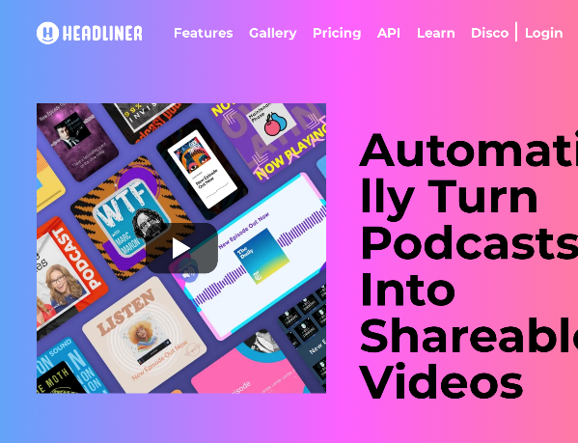
Headliner
15
Μετατρέψτε αυτόματα τα Podcasts σε βίντεο που μπορείτε να μοιραστείτε στα κοινωνικά σας δίκτυα
ΤΙ ΚΆΝΕΙ ΤΟ HEADLINER ΈΝΑ ΣΠΟΥΔΑΊΟ ΕΡΓΑΛΕΊΟ ΨΗΦΙΑΚΉΣ ΚΛΗΡΟΝΟΜΙΆΣ;
Το Headliner σας βοηθά να προωθήσετε τα podcast σας κάνοντάς τα να φαίνονται πιο ζωντανά και ελκυστικά. Προσθέτοντας εικόνες, βίντεο κλιπ, πρόσθετο ήχο, κινούμενα σχέδια και λεζάντες στο podcast κληρονομιάς σας, δημιουργείτε μια οπτική αναπαράσταση της εκπομπής σας που θα σας βοηθήσει να τραβήξετε την προσοχή των νέων ακροατών και των πιθανών συνδρομητών του καναλιού σας.
Μπορείτε να εξάγετε τα βίντεό σας και να τα μοιραστείτε στους λογαριασμούς σας στα κοινωνικά δίκτυα. Τα κοινωνικά βίντεο τείνουν να έχουν πολύ περισσότερες κοινοποιήσεις από ό,τι οι εικόνες και το κείμενο και είναι πιθανό να προσελκύσουν το ψηφιακά εξελιγμένο νεανικό κοινό που οι πάροχοι πολιτιστικής κληρονομιάς συνήθως δυσκολεύονται να προσελκύσουν.
ΘΈΛΕΤΕ ΝΑ ΔΟΚΙΜΆΣΕΤΕ ΤΟ HEADLINER;
Μπορείτε να δοκιμάσετε δωρεάν, απλά εγγραφείτε στον ιστότοπο με τη διεύθυνση ηλεκτρονικού ταχυδρομείου σας. Αν θέλετε περισσότερα βίντεο και λειτουργίες, η συνδρομή κοστίζει 9,99 δολάρια το μήνα ή 96 δολάρια το χρόνο. Υπάρχουν οδηγοί που σας βοηθούν στη διαδικασία κατά την εγγραφή σας και υπάρχουν πολλοί οδηγοί για να ξεκινήσετε στην ιστοσελίδα του Headliner: Πώς να οδηγηθείτε
Βασική επισκόπηση: .
ΚΛΙΚ ΓΙΑ ΝΑ ΔΕΙΤΕ

Slide 19

Pixton
16
Το Pixton είναι ένα εργαλείο για τη δημιουργία και την επικοινωνία με ψηφιακά κόμικς
ΤΙ ΚΆΝΕΙ ΤΟ PIXTON ΈΝΑ ΣΠΟΥΔΑΊΟ ΕΡΓΑΛΕΊΟ ΨΗΦΙΑΚΉΣ ΚΛΗΡΟΝΟΜΙΆΣ;
Το Pixton δημιουργήθηκε από εκπαιδευτικούς ειδικά για να εμπλέξει τους νεότερους στη μάθηση με τρόπο που να είναι πιο φυσικός γι' αυτούς. Χρησιμοποιεί το φαινόμενο της ποπ κουλτούρας των κόμικς ως εργαλείο αφήγησης. Σχεδιασμένο για χρήση σε σχολεία, δεν χρειάζεται πολλές τεχνικές δεξιότητες για να δημιουργήσετε κάτι που θα σας βοηθήσει να μοιραστείτε τις γνώσεις και το πάθος σας για την πολιτιστική κληρονομιά με δημιουργικό και οπτικό τρόπο, χωρίς να είστε γραφίστας. Μπορείτε να σχεδιάσετε και να προσθέσετε γρήγορα χαρακτήρες και κείμενο για την ιστορία σας με μια προσέγγιση drag and drop. Υπάρχουν πολλοί άνθρωποι που έχουν μεγαλώσει με τα κόμικς ως μορφή ψυχαγωγίας και μπορούν να ποικίλουν από το απλό κόμικς μέχρι το πιο πλούσιο σε περιεχόμενο κόμικς μυθιστόρημα . Η υιοθέτηση του φαινομένου της ποπ κουλτούρας των κόμικς μπορεί να επικοινωνήσει ιστορίες πολιτιστικής κληρονομιάς με νεότερα ακροατήρια με τρόπο που τα βρίσκει πιο ελκυστικά και καθηλωτικά. Αξιοποιώντας τους κόσμους της πολιτιστικής κληρονομιάς που δημιουργείτε με έναν τρόπο που τους φαίνεται πιο φυσικός.
ΘΈΛΕΤΕ ΝΑ ΔΟΚΙΜΆΣΕΤΕ ΤΟ PIXTON;
Για να ξεκινήσετε, επισκεφθείτε τη διεύθυνση www.pixton.com, εγγραφείτε για έναν βασικό δωρεάν λογαριασμό και αρχίστε αμέσως να δημιουργείτε ένα κόμικς, ένα storyboard ή ένα graphic novel. Τα κόμικς σας μπορούν να μεταφορτωθούν σε διάφορες μορφές. Για να έχετε απεριόριστη πρόσβαση στο λογισμικό θα κοστίσει σε μια επιχείρηση 59 δολάρια το μήνα ή 300 δολάρια το χρόνο.
Γρήγορη εισαγωγή στο Pixton:
Pixton στο You Tube
ΚΛΙΚ ΓΙΑ ΝΑ ΔΕΙΤΕ

Slide 20
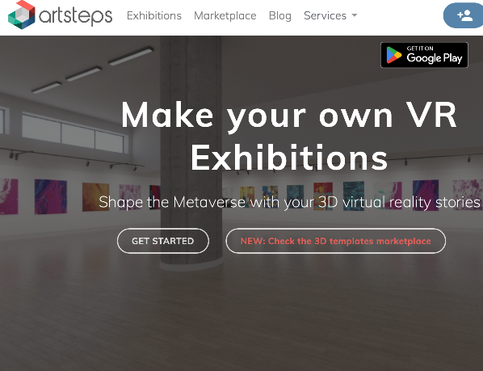
Artsteps
17
Φτιάξτε τις δικές σας εκθέσεις εικονικής πραγματικότητας. Το Artsteps σας παρέχει μια πλατφόρμα για να δημιουργείτε, να σχεδιάζετε και να μοιράζεστε τις εκθέσεις σας.
ΤΙ ΚΆΝΕΙ ΤΟ ARTSTEPS ΈΝΑ ΣΠΟΥΔΑΊΟ ΕΡΓΑΛΕΊΟ ΨΗΦΙΑΚΉΣ ΚΛΗΡΟΝΟΜΙΆΣ;
Το ArtSteps σας μετατρέπει σε ψηφιακό επιμελητή της πολιτιστικής σας κληρονομιάς. Μπορείτε να δημιουργήσετε τις δικές σας ψηφιακές εκθέσεις, σχεδιάζοντας ρεαλιστικές τρισδιάστατες αίθουσες στις οποίες ο επισκέπτης μπορεί να περάσει με τον δικό του ρυθμό και να επικεντρωθεί στα πράγματα που τον ενδιαφέρουν. Μπορείτε να το χρησιμοποιήσετε ως αυτόνομη εικονική έκθεση ή παράλληλα με μια φυσική έκθεση.
Είναι ένα εύκολο στη χρήση εργαλείο. Ανεβάστε τις εικόνες, τα βίντεο, το κείμενό σας, επιλέξτε από μια ποικιλία τρισδιάστατων μοντέλων από μια τεράστια συλλογή που παρέχεται από το Poly API της Google ή εισάγετε τα δικά σας τρισδιάστατα αντικείμενα σε οποιοδήποτε μέγεθος θέλετε και δώστε τους τίτλο, περιγραφή και πνευματικά δικαιώματα. Καθορίστε το χώρο της εικονικής σας περιοχής, τοποθετήστε τοίχους και επιλέξτε χρώματα και υφές για να δημιουργήσετε μια μοναδική εμπειρία και σύρετε και αφήστε αντικείμενα μέσα σε αυτόν. Προσθέστε μουσική και αφήγηση για να δημιουργήσετε μεγαλύτερο αντίκτυπο. Τοποθετήστε σημεία καθοδήγησης σε όλο τον εικονικό σας χώρο, σκηνοθετήστε τις δικές σας αφηγήσεις και μοιραστείτε τις ιστορίες σας με τους επισκέπτες σας. Όταν δημοσιεύσετε την έκθεσή σας, μπορείτε να τη μοιραστείτε στα μέσα κοινωνικής δικτύωσης και να την προβάλλετε σε smartphones.
Είναι κατάλληλο για μεγάλη ποικιλία θεμάτων. Εδώ είναι ένα από το Μουσείο Φυσικής Ιστορίας του Πανεπιστημίου των Φιλιππίνων. Μια καθηλωτική έκθεση για διάφορες εποχές επιστημονικής εξερεύνησης με πληθώρα εικόνων, κειμένων και διαδραστικών βίντεο που ζωντανεύουν το θέμα και το παρουσιάζουν σε ένα ευρύτερο κοινό. Εικονική έκθεση φυσικής ιστορίας
ΘΈΛΕΤΕ ΝΑ ΔΟΚΙΜΆΣΕΤΕ ΤΟ ARTSTEPS;
Το Artsteps είναι ένα προϊόν fremium, οπότε μπορείτε να εγγραφείτε για λογαριασμό στον ιστότοπο Artsteps και οι τρισδιάστατες εκθέσεις σας μπορούν να κατασκευαστούν και να δημοσιευτούν στον ιστότοπο ArtSteps δωρεάν, αλλά αν θέλετε να προσαρμόσετε την έκθεσή σας με οποιονδήποτε τρόπο, θα πρέπει να πληρώσετε.
Για να ξεκινήσετε, μπορείτε να χρησιμοποιήσετε τα διαθέσιμα δωρεάν πρότυπα ή να δημιουργήσετε το δικό σας χώρο και στη συνέχεια να αρχίσετε να προσθέτετε εικόνες, αντικείμενα, βίντεο και ήχο.
Γρήγορος οδηγός για να ξεκινήσετε: Οδηγός σχεδιασμού
Εδώ θα βρείτε μερικούς οδηγούς βήμα προς βήμα: Πώς να φτιάξετε μια έκθεση VR
Εισαγωγή στο You Tube:
Εισαγωγή Artsteps
ΚΛΙΚ ΓΙΑ ΝΑ ΔΕΙΤΕ

Slide 21
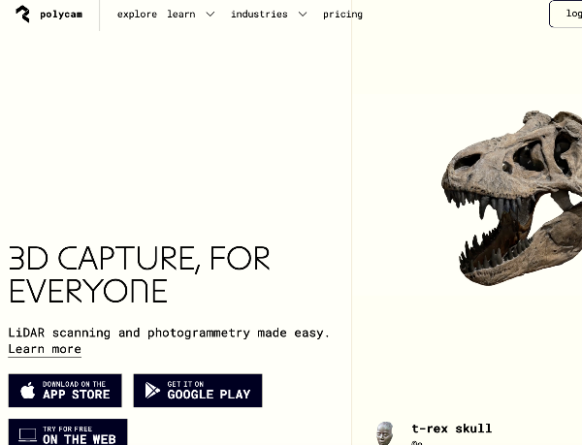
Polycam
18
Μια εφαρμογή που σας επιτρέπει να φτιάχνετε εύκολα 3D μοντέλα και να τα χρησιμοποιείτε σε διάφορα έργα
ΤΙ ΚΆΝΕΙ ΤΗΝ POLYCAM ΈΝΑ ΣΠΟΥΔΑΊΟ ΕΡΓΑΛΕΊΟ ΨΗΦΙΑΚΉΣ ΚΛΗΡΟΝΟΜΙΆΣ;
Μπορείτε να σαρώνετε και να καταγράφετε αντικείμενα και τον κόσμο γύρω σας με την κινητή συσκευή σας, την κάμερα DSLR ή το drone σας για να αποκτήσετε όμορφα και ακριβή τρισδιάστατα μοντέλα. Μπορείτε να χρησιμοποιήσετε τα τρισδιάστατα μοντέλα που δημιουργείτε για κατόψεις, αρχιτεκτονικές απεικονίσεις, περιηγήσεις επαυξημένης πραγματικότητας και βίντεο. Τα ψηφιακά αντικείμενα που δημιουργείτε μπορούν να εισαχθούν σε οποιοδήποτε λογισμικό 3D.
Έχει σχεδιαστεί για να είναι ένα εργαλείο εισαγωγικού επιπέδου που είναι απλό στη χρήση και όχι ένα τεχνικά πολύπλοκο εμπορικό προϊόν πλήρους κλίμακας, οπότε είναι ιδανικό για να σας βοηθήσει να αναπτύξετε τις ιδέες, τις ιστορίες και τα πρωτότυπά σας χωρίς να απαιτεί ένα τεράστιο ποσό επένδυσης για την εκμάθηση τεχνικών δεξιοτήτων. Εάν έχετε τη χρηματοδότηση για ένα έργο 3D συντήρησης ή κινούμενων σχεδίων πλήρους κλίμακας, αυτό το εργαλείο θα σας βοηθήσει να προετοιμαστείτε και να αξιοποιήσετε στο έπακρο το έργο αυτό.
ΘΈΛΕΤΕ ΝΑ ΔΟΚΙΜΆΣΕΤΕ ΤΗΝ POLYCAM;
Μπορείτε να το δοκιμάσετε δωρεάν και αν είναι για εσάς, η συνδρομή pro θα σας κοστίσει 6 δολάρια το μήνα. Θα βρείτε πολλά βίντεο-οδηγούς στο κανάλι Polycam στο YouTube: Polycam
Αυτό είναι ένα γρήγορο εισαγωγικό βίντεο για τη χρήση του Polycam: Μετατρέψτε οποιοδήποτε αντικείμενο σε τρισδιάστατο μοντέλο χρησιμοποιώντας το τηλέφωνό σας
Παραδείγματα: Polycam projects
ΚΛΙΚ ΓΙΑ ΝΑ ΔΕΙΤΕ

Slide 22
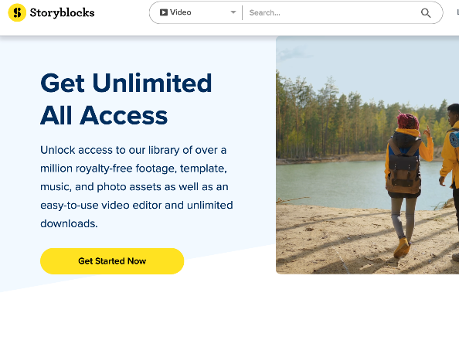
Storyblocks
19
Μια βιβλιοθήκη με πάνω από ένα εκατομμύριο δωρεάν βίντεο κλιπ, πρότυπα, μουσική και φωτογραφίες, καθώς και έναν εύχρηστο επεξεργαστή βίντεο.
ΤΙ ΚΆΝΕΙ ΤΑ STORYBLOCKS ΈΝΑ ΣΠΟΥΔΑΊΟ ΕΡΓΑΛΕΊΟ ΨΗΦΙΑΚΉΣ ΚΛΗΡΟΝΟΜΙΆΣ;
Στον ιστότοπο Storyblocks μπορείτε να βρείτε ιστορικό και αρχειακό υλικό, βίντεο 360° και VR, καθώς και πολλούς άλλους τύπους κλιπ, ηχητικά εφέ και μουσική που θα κάνουν το περιεχόμενο και τα έργα σας να φαίνονται πιο επαγγελματικά και καθηλωτικά. Μπορείτε να εισαγάγετε ακίνητα και κινούμενα φόντα στα βίντεό σας και να προσθέσετε ήχο για μια βαθύτερη εμπειρία για τον χρήστη. Μια συνδρομή Storyblocks σας δίνει την άδεια να κατεβάζετε και να χρησιμοποιείτε βίντεο και μουσικά κλιπ για πάντα χωρίς δικαιώματα.
Το Storyblocks διαθέτει επίσης τον δικό του απλό στη χρήση επεξεργαστή βίντεο που παρέχεται δωρεάν με τη συνδρομή για να κάνει τη δημιουργία ενός βίντεο με το απόθεμά του μια απλή διαδικασία. Σας επιτρέπει την προσαρμογή με λογότυπα, κινούμενα σχέδια και χρώματα για να δημιουργήσετε ένα πιο καλογυαλισμένο προϊόν που μπορείτε να κατεβάσετε και να μοιραστείτε.
ΘΈΛΕΤΕ ΝΑ ΔΟΚΙΜΆΣΕΤΕ ΤΑ STORYBLOCKS;
Το Storyblocks προσφέρει μηνιαίες συνδρομές που μπορούν να ακυρωθούν χωρίς να επηρεαστεί η άδεια χρήσης των κλιπ που έχετε ήδη κατεβάσει. Η βασική συνδρομή κοστίζει 180 λίρες ετησίως και σας παρέχει 5 λήψεις τον μήνα.
Για να δημιουργήσετε μια συνδρομή, επισκεφθείτε τον ιστότοπο και κάντε κλικ στο κουμπί "Ξεκινήστε":
Storyblocks
Θα βρείτε τον Maker εδώ:
Storyblocks Maker
Παρουσιάζουμε το Storyblocks Maker:
Δημιουργία βίντεο με το Storyblocks Maker
ΚΛΙΚ ΓΙΑ ΝΑ ΔΕΙΤΕ

Slide 23
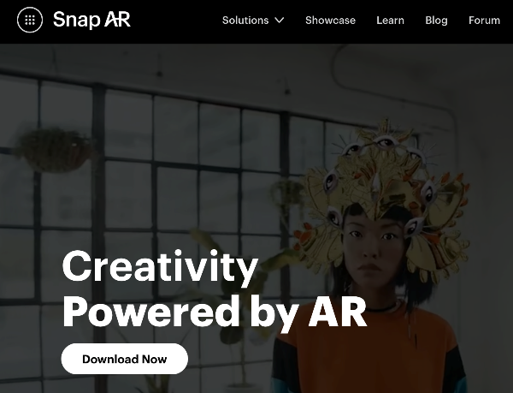
Lens Studio
20
Το Lens Studio είναι ένα δωρεάν εργαλείο για τη δημιουργία φακών Snapchat που μπορούν να δημιουργήσουν τρισδιάστατες εμπειρίες επαυξημένης πραγματικότητας για καθηλωτικό περιεχόμενο.
ΤΙ ΚΆΝΕΙ ΤΟ LENS STUDIO ΈΝΑ ΣΠΟΥΔΑΊΟ ΕΡΓΑΛΕΊΟ ΨΗΦΙΑΚΉΣ ΚΛΗΡΟΝΟΜΙΆΣ;
Η επαυξημένη πραγματικότητα είναι η καρδιά του Snapchat και πάνω από το 75% των χρηστών του Snapchat χρησιμοποιούν καθημερινά τις λειτουργίες επαυξημένης πραγματικότητας για να επικοινωνούν, να παίζουν και να μαθαίνουν. Αυτό καθιστά το Lens Studio έναν καλό τρόπο για να προσελκύσει το κοινό του Snapchat που είναι συνήθως νεότεροι ψηφιακοί ιθαγενείς με πιο εξελιγμένες προσδοκίες από τις ψηφιακές τους εμπειρίες από ό,τι το τυπικό παλαιότερο κοινό της κληρονομιάς. Πιθανότατα έχετε δει τις τυπικές επικαλύψεις κόμικς σε φωτογραφίες προσώπων που μοιράζονται μέσω smartphone. Υπάρχουν όμως πολλοί διαφορετικοί τρόποι για να δημιουργήσετε επικαλύψεις επαυξημένης πραγματικότητας (φακούς) που αφηγούνται μια ιστορία πολιτιστικής κληρονομιάς και με λίγη φαντασία μπορείτε να προσεγγίσετε το κοινό του Snapchat σε όλο τον κόσμο.
ΘΈΛΕΤΕ ΝΑ ΔΟΚΙΜΆΣΕΤΕ ΤΟ Lens Studio;
Θα χρειαστείτε λίγο χρόνο για να συνηθίσετε τα εργαλεία επεξεργασίας, αλλά το Lens Studio διαθέτει πρότυπα και οδηγούς για να ξεκινήσετε και να δείτε αν αυτό είναι το κατάλληλο εργαλείο για εσάς.
Εισαγωγικό βίντεο: Lens Studio: Επισκόπηση του Lens Studio
ΚΛΙΚ ΓΙΑ ΝΑ ΔΕΙΤΕ

Slide 24
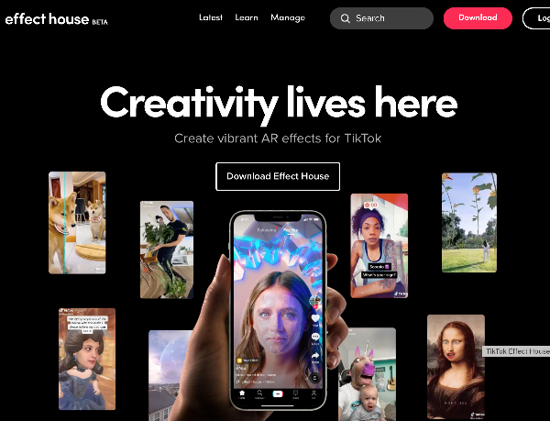
Effect House
21
Το Effect House είναι ένα δωρεάν εργαλείο AR που διευκολύνει τη δημιουργία, δημοσίευση και κοινή χρήση υψηλής ποιότητας επαυξημένων εφέ για το TikTok.
ΤΙ ΚΆΝΕΙ ΤΟ EFFECT HOUSE ΈΝΑ ΣΠΟΥΔΑΊΟ ΕΡΓΑΛΕΊΟ ΨΗΦΙΑΚΉΣ ΚΛΗΡΟΝΟΜΙΆΣ;
Φτιαγμένο με γνώμονα τόσο τους αρχάριους όσο και τους προχωρημένους σχεδιαστές και προγραμματιστές, το Effect House δίνει τη δυνατότητα στους δημιουργούς να δημιουργήσουν διαδραστικές εμπειρίες για τους χρήστες του TikTok σε όλο τον κόσμο.
Το Effect House ζωντανεύει την αφήγησή σας μέσω ισχυρών, διαισθητικών και εκφραστικών χαρακτηριστικών. Οι ενσωματωμένες δυνατότητές μας - από την προηγμένη παρακολούθηση έως τις πλούσιες αλληλεπιδράσεις - σας επιτρέπουν να πειραματιστείτε, να δημιουργήσετε, να κάνετε προεπισκόπηση, να δημοσιεύσετε και να διαχειριστείτε όλα τα εφέ σας στο TikTok.
ΘΈΛΕΤΕ ΝΑ ΔΟΚΙΜΆΣΕΤΕ ΤΟ EFFECT HOUSE;
Το Effecthouse βρίσκεται υπό ανάπτυξη και τη στιγμή της δημοσίευσης αυτού του οδηγού είναι διαθέσιμο μόνο για Mac. Είναι πιθανό να ανοίξει για άλλα λειτουργικά συστήματα καθώς το πρόγραμμα θα εξελίσσεται.
Το λογισμικό είναι δωρεάν και μπορείτε να
κατεβάστε το εδώ:
Effecthouse λήψη
Βήμα προς βήμα οδηγοί:
Ξεκινώντας με το Effecthouse
ΚΛΙΚ ΓΙΑ ΝΑ ΔΕΙΤΕ

Slide 25
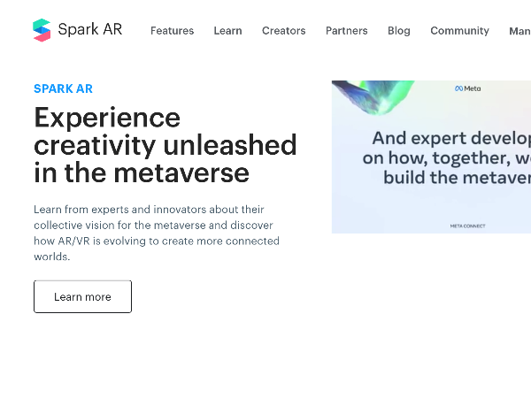
SparkAR
22
Δημιουργήστε εμπειρίες επαυξημένης πραγματικότητας για το Facebook και το Instragram
ΤΙ ΚΆΝΕΙ ΤΟ SPARK AR ΈΝΑ ΣΠΟΥΔΑΊΟ ΕΡΓΑΛΕΊΟ ΨΗΦΙΑΚΉΣ ΚΛΗΡΟΝΟΜΙΆΣ;
Αν θέλετε να κάνετε τις σελίδες σας στο Facebook ή το Instagram πιο ελκυστικές για ένα ευρύτερο φάσμα κοινού, αυτό το εργαλείο επαυξημένης πραγματικότητας θα σας δώσει τη δυνατότητα να είστε πιο δημιουργικοί. Μπορείτε να δημιουργήσετε επικαλύψεις για σκηνές του πραγματικού κόσμου που θα ζωντανέψουν τις ψηφιακές σας επικοινωνίες.
Θα χρειαστεί λίγος χρόνος για να συνηθίσετε τη γλώσσα και τον τρόπο λειτουργίας του λογισμικού, αλλά δεδομένου ότι οι έννοιες σχεδιασμού είναι παρόμοιες σε πολλά λογισμικά AR και VR για τα μέσα κοινωνικής δικτύωσης και άλλα καθηλωτικά έργα, μπορείτε να πειραματιστείτε δωρεάν και να αποκτήσετε πλεονέκτημα αν σκέφτεστε να προχωρήσετε σε πιο σύνθετα έργα.
ΘΈΛΕΤΕ ΝΑ ΔΟΚΙΜΆΣΕΤΕ ΤΟ SPARK AR;
Μπορείτε να κατεβάσετε και να εγκαταστήσετε το λογισμικό δωρεάν κάνοντας κλικ στο κουμπί "Ξεκινήστε" στην κεντρική σελίδα και στη συνέχεια κάνοντας κλικ στο κουμπί Download SparkAR Studio install στη σελίδα "Ξεκινήστε":
Ξεκινήστε
Βρίσκοντας το δρόμο σας γύρω από το SparkAR:
οδηγός βήμα προς βήμα
Εκπαιδευτικά βίντεο και μαθήματα:
Σεμινάρια και μαθήματα με εμπειρογνώμονες του SparkAR
ΚΛΙΚ ΓΙΑ ΝΑ ΔΕΙΤΕ

Slide 26

ΑΚΟΛΟΥΘΉΣΤΕ ΤΟ ΤΑΞΊΔΙ ΜΑΣ ΕΔΏ
f
www. insitesproject.eu

